Slide 1
Качественный код
Контур.Кампус, ноябрь 2013

Slide 2
Собственно, зачем?
Notes:
Командная работа — когда есть коллективное владение кодом. Код-ревью, баги, отпуска, …
Либо будут читать и развивать, либо будут бояться и выкинут.

Slide 3
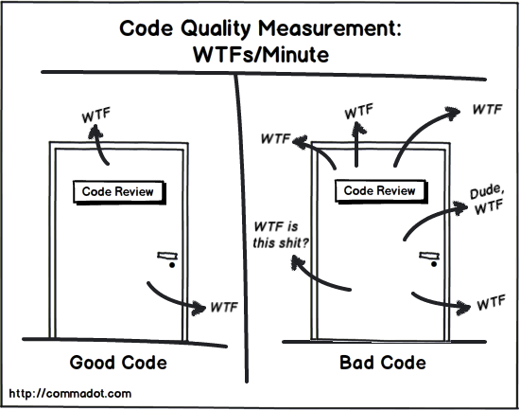

Slide 4


Slide 5
Имена и сигнатуры методов
С чего начать?

Slide 6
TODO

Slide 7
Соглашения об именовании
ClassName
PublicMemberName
privateField
ISomeInterface
rawString
safeString
rawHtml
escapedHtml
truncatedTime
iIndex
chArray
bFlag
_field
Notes:
Браун Александр использует венгерку.

Slide 8
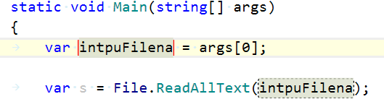
F2 — rename
Hint:
F2 переименовывает и в проводнике, в Regedit, и во многих других программах

Slide 9
Декомпозиция
Основной способ борьбы со сложностью

Slide 10
Декомпозиция
— научный метод, использующий структуру задачи и позволяющий заменить решение одной большой задачи решением серии меньших задач, пусть и взаимосвязанных, но более простых.

Slide 11
7±2*
* на самом деле нет

Slide 12
Декомпозиция
Выделение простых абстракций, через которые можно просто выразить решение исходной задачи

Slide 13
Сдвинуть массив циклически на k
var left = array.Take(k).Reverse();
var right = array.Skip(k).Reverse();
return left.Concat(right).Reverse();

Slide 14
Найти расстояние до фигуры

Slide 15
Найти расстояние до фигуры
double DistanceToSegment(Point a, Point b)
double DistanceToLine(Point a, Point b)
bool IsUnderSegment(Point x, Point segStart, Point segEnd)

Slide 16
Разбить на поля CSV
Field1 Field2 “Field 3 with spaces” “\”quote\””
↓
Field1
Field2
Field 3 with spaces
“quote”

Slide 17
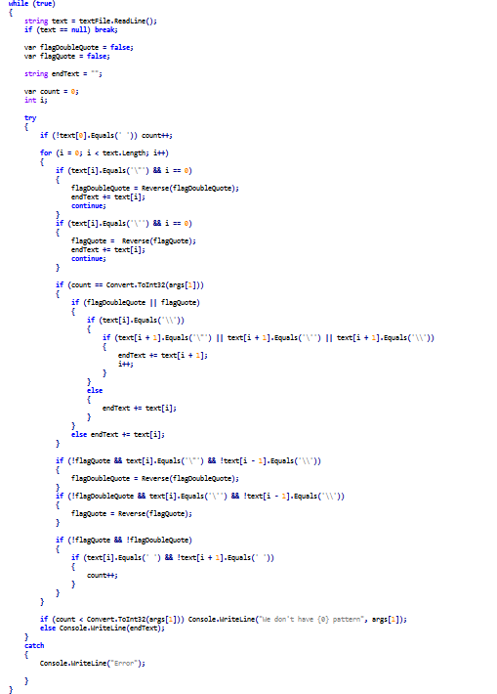

Slide 18
Разбить на поля CSV: Абстракции
string ReadField(string line, int startPos)
void SkipSpaces(string line, ref int pos)

Slide 19
Разбить на поля CSV
string[] SplitToFields(string line) {
var pos = 0;
var res = new List<string>();
while (pos < line.Length) {
SkipSpaces(line, ref pos);
if (pos < line.Length) {
var token = ReadToken(line, pos);
res.Add(token);
pos += token.Length;
}
}
return res.ToArray();
}

Slide 21
Разбить на поля CSV: Абстракции
string ReadField(string line, int startPos)
string ReadSimpleField(string line, int startPos)
string ReadQuotedField(string line, int startPos)

Slide 22
Разбить на поля CSV
string ReadField(string line, int startPos)
{
if (IsQuoteChar(line[startPos]))
return ReadQuotedField(line, startPos);
else
return ReadSimpleField(line, startPos);
}

Slide 23
Удачные абстракции правят миром

Slide 24
Пятиминутка практики
01-CleanCode\parse-csv\parse.sln
См. задания в комментариях
Extract method Ctrl+R+M
Rename F2

Slide 25
Задача «Частотный словарь 2-грамм»
На вход: файл с текстом
На выход: 100 самых распространенных 2-грамм, с указанием частоты
Как проводить декомпозицию?
Notes:
Ввод
Разбиение на слова
Составление биграмм
Подсчет частоты
Вывод

Slide 26
Декомпозиция — простые мысли
Кандидаты на превращение в модуль:
Ввод, вывод и логика
Слабо связные шаги в логике

Slide 27
Что такое модуль?
Что на вход? Формат, гарантии.
Что на выход? Формат, гарантии.
Алгоритм
Это всё должно быть простым!

Slide 28
Декомпозиция — сложные мысли
Имеет ценность вне задачи
Делает что-то одно SRP
Слабое сцепление модулей
Высокая связность модуля

Slide 29
Задача: «Полнотекстовый поиск»
Notes:
Обсуждаем на какие модули можно разбить решение тестовой задачи.
Ввод текста построчно. Filename → string[] lines
Разбиение текста на слова. string line → string[] words
Составление обратного индекса.
Что такое обратный индекс? Слово → список номеров строк.
string[][] lines → Dictionary<string, List<int>> invertedIndex
Ввод запросов построчно: string filename → string[] queries
Обработка одного запроса: string query → int[]
Вывод int[] → string

Slide 30
Явное управление зависимостями
Приводим зависимости в порядок

Slide 31
Что такое модуль в коде?
Метод File.ReadAllText
Класс File
Пространство имен System.IO
Библиотека System.Drawing.dll
Сервис http://thenounproject.com/noun/<any_noun>
Кластер
Скайнет

Slide 32
Понятие «жесткости»
Малое изменение требований → большое изменение кода

Slide 33
Откуда берется жесткость?
Сильная связь модулей (классов) друг с другом
Вызов конструктора
Переменная типа класс
Переменная типа интерфейс
Вызов статического метода
Вызов невиртуального метода
Вызов виртуального метода
Вызов метода интерфейса

Slide 34
декомпозиция
борьба
с жесткостью
реализация интерфейса
использование

Slide 35

— Давайте жестко разделять:
Miško Hevery
misko.hevery.com
код, содержащий
логику программы
код, вызывающий конструкторы
new A(new B(…), new C(…))
…
new SmtpClient(smtpUrl);
…
new ConsoleLogger()
…
Notes:
1

Slide 36
Неявное
Жесткость!
public class Chessboard
{
public Chessboard ()
{
board = LoadBoard(
new StreamReader("input.txt"));
boardFormatter = new BoardFormatter();
}
}
Неявные связи

Slide 37
Явное
Нужные значения передадут извне
public class Chessboard
{
public Chessboard (
StreamReader input,
IBoardFormatter boardFormatter)
{
board = LoadBoard(input);
this.boardFormatter = boardFormatter;
}
}

Slide 38
private void Run()
{
var httpServerSpy = new HttpServerSpy();
var baseDir = AppDomain.CurrentDomain.BaseDirectory;
var as2Certificate = new ThreadLocal<X509Certificate2>(
() => GetAs2Certificate(baseDir));
var tasksWriter = new KansoStorageWriter(TasksKansoFilename,
KansoGlobals.GetMasterSettings());
var as2TasksQueueClient = new AS2TasksQueueClient(tasksWriter);
var httpServer = new HttpServer(Port, httpServerSpy);
httpServer.AddHandler(string.Empty,
() => new As2RequestHandler(as2TasksQueueClient));
httpServer.AddHandler("Status",
() => new StatusHandler(() =>
as2Certificate.Value.GenerateStatusPage()));
httpServer.AddHandler("GetCertificate",
() => new GetCertificateHandler(as2Certificate));
new Thread(httpServer.Run).Start();
Collectd.RunPlugin(httpServerSpy);
}
Notes:
Примерно так выглядит код инициализации графа объектов в одном из боевых проектов Контура

Slide 39
Языковые возможности
Как ещё можно сделать код лучше?

Slide 40
Регулярные выражения
Выучите один раз полностью!
Разбить строку на слова:
Regex.Split(line, @"\W+")
Regex.Replace(...)
Regex.IsMatch(...)

Slide 41
LINQ
IEnumerable<T> — то, что можно перечислить.
T[], List<T>, HashSet<T>, …
Для IEnumerable<T> есть несколько полезных методов.

Slide 42
LINQ
list.Where(x => x%2 == 0) // выбрать все четные
list.Select(x => x+1) // +1 ко всем
File
.ReadAllLines("input.txt")
.SelectMany(line => Regex.Split(line, @"\W"))
.ToArray(); // все слова

Slide 43
LINQ
list.Where(x => x%2 == 0) // выбрать все четные
.Select(x => x+1) // +1 ко всем
.ToArray() // в массив

Slide 44
LINQ
frequencies = File.ReadAllLines("input.txt")
.SelectMany(line => Regex.Split(line, @"\W"))
.GroupBy(word => word)
.ToDictionary(
wc => wc.word,
group => group.Count())
//Частотный словарь текста

Slide 45
LINQ
frequencies = File.ReadAllLines("input.txt")
.SelectMany(line => Regex.Split(line, @"\W"))
.GroupBy(word => word)
.ToDictionary(
wc => wc.word,
group => group.Count())
//Частотный словарь текста

Slide 46
LINQ
var words = File.ReadAllLines("input.txt")
.SelectMany(line => Regex.Split(line, @"\W"))
.GroupBy(word => word)
.Select(g => new { word = g.Key, count = g.Count()})
.OrderByDescending(pair => pair.count)
.Take(10);
foreach (var w in words)
Console.WriteLine("{0}\t{1}", w.count, w.word);
// 10 самых частых слов

Slide 47
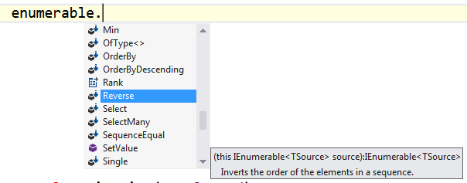
Как осваивать?
using System.Linq;
По аналогии с SQL
Ctrl + Space

Slide 48
LINQ
Экстремально удобный язык для манипулирования с данными.
Возня с индексами в прошлом!
Циклы — слишком низкоуровневая штука!

Slide 49
Ещё что-нибудь?

Slide 50
Buzzwords page
KISS
DRY
YAGNI
S.O.L.I.D
SRP
Ортогональность
Правило бойскаутов
Refactoring
Unit tests

Slide 51

Каждый должен хотя бы раз…

